Slide 1
Sport w naszej szkole

Slide 2
Celem naszego projektu było zbadanie aktywnosci fizycznej uczniów naszej szkoly.

Slide 3
Aby zebrac informacje przeprowadzilismy ankiety w klasach III-VI. W ankiecie wzielo udzial 28 osob.

Slide 4
Wyniki ankiety:
1. Ile czasu w ciagu dnia poswiecasz na uprawianie sportu?
12%
22%
22%
44%

Slide 5
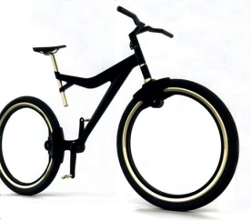
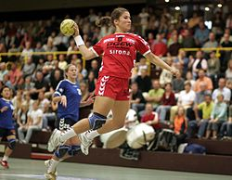
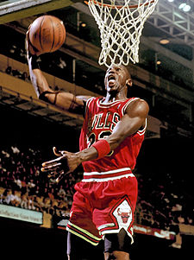
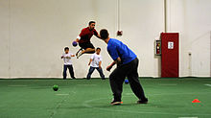
Na pytanie: Jaki jest twój ulubiony sport? Ankietowani odpowiedzieli, ze najbardziej lubia:
1.Pilke nozna
2.Jazde na rowerze
3.Zbijaka
4. Pilke reczna
5. Koszykowke

Slide 6
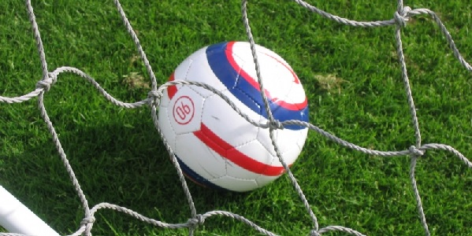
Na pytanie: Wybierz jaki sport chcialbys uprawiac na w-f? Uczniowie odpowiedzieli, ze na lekcji w-f-u najbardziej chcieliby grac w:
PILKE NOZNA

Slide 7
WNIOSKI: 1.Najwiecej osob z naszej szkoly chce grac w pilke nozna. 2.Naszym zdaniem, nasi uczniowie poswiecaja odpowiednia ilosc czasu na uprawianie sportu.

Slide 8
PREZENTACJE WYKONALI -Adam Puchlowski -Mateusz Kosiorek -Radoslaw popowski

